Slide 1
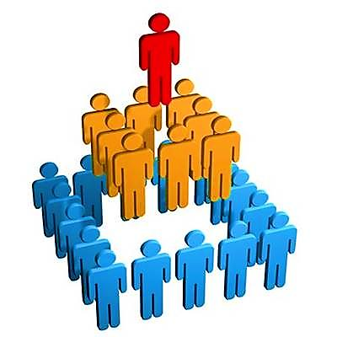
Социальные статусы и роли

Slide 2
Социальный статус
Социальный статус – положение человека в обществе, которое он занимает в соответствии со своим возрастом, полом, происхождением, профессией, семейным положением.

Slide 3
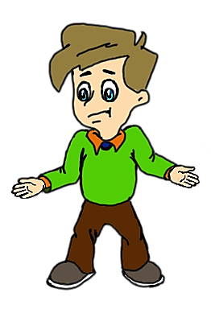
Социальный статус
подростки
ученики 8-ого класса
граждане РФ

Slide 4
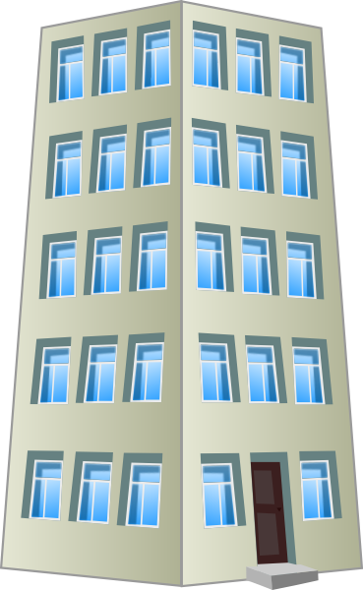
Социальный статус
подростки
ученики 8-ого класса
граждане РФ

Slide 5
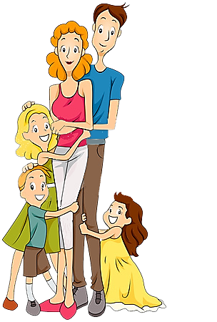
Социальный статус
подростки
ученики 8-ого класса
граждане РФ

Slide 6
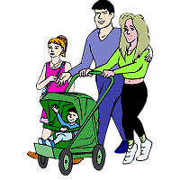
Социальный статус
Это - я
подростки
Моя старшая сестра
ученики 8-ого класса
граждане РФ
Мой племянник

Slide 7
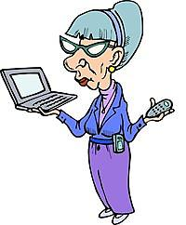
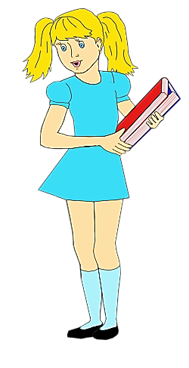
Статус индивида
социальный
личный

Slide 8
Статус индивида
социальный
личный
предписанный
достигаемый
профессия
материальное положение
уровень образования
прирождённый
приписываемый
пол
возраст
национальность
раса
брат
тётя
дедушка
свекровь

Slide 9
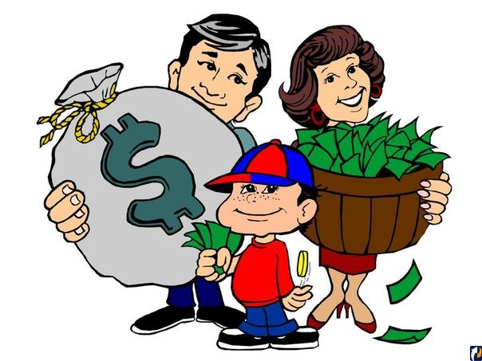
Статус индивида
социальный
личный
предписанный
достигаемый

Slide 10
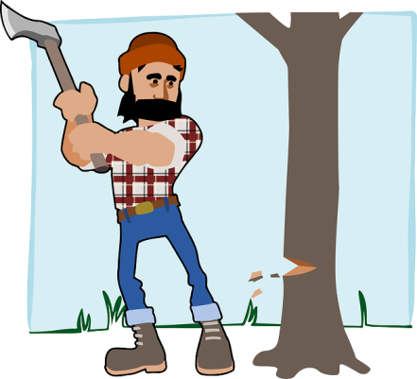
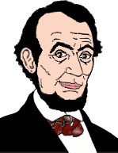
Статус индивида
социальный
личный
предписанный
достигаемый
А. Линкольн в юности работал лесорубом
А. Линкольн – президент США

Slide 11
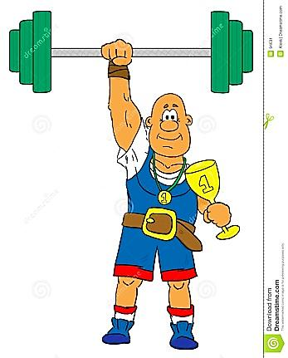
Статус индивида
социальный
личный
предписанный
достигаемый

Slide 12
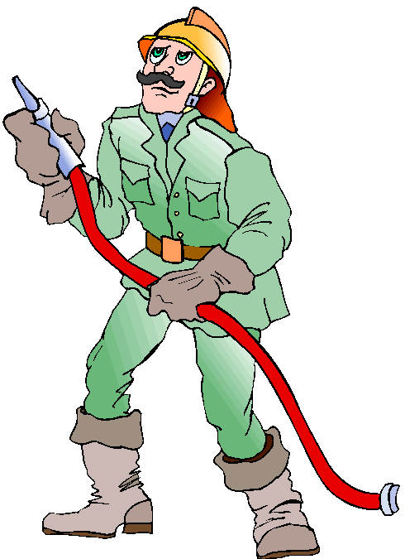
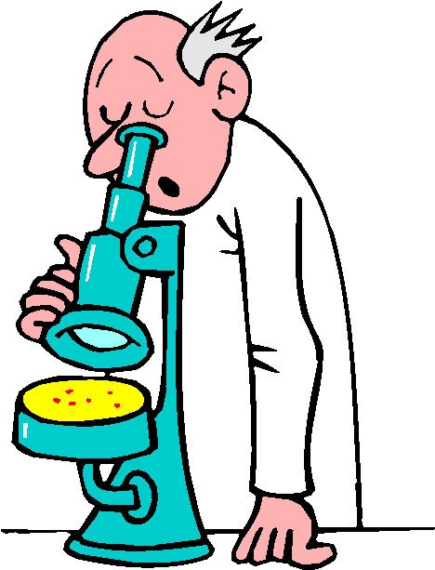
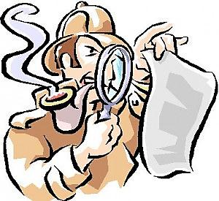
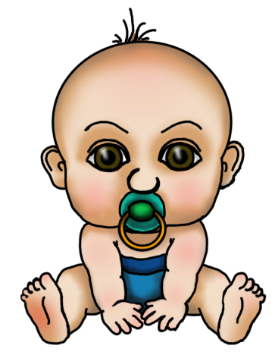
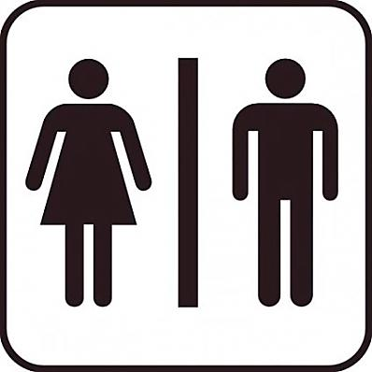
Статус индивида
Статусный набор – совокупность статусных позиций человека.
основной статус
профессия
возраст
пол

Slide 13
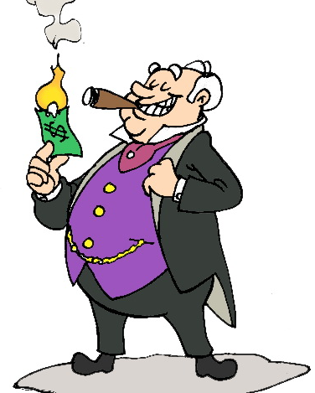
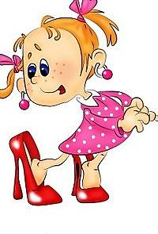
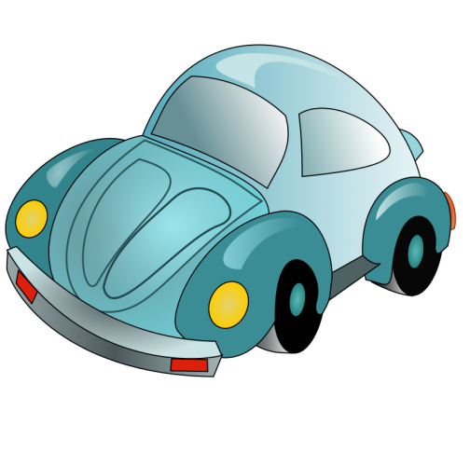
Статус индивида
социальный статус
имидж
– Она одета не по возрасту.
– Человек моего положения должен ездить на другом автомобиле.

Slide 14
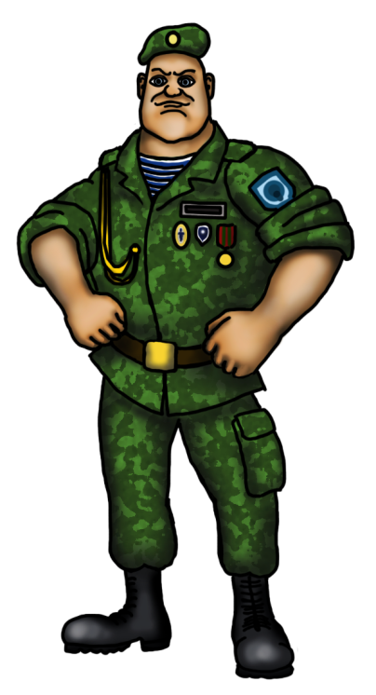
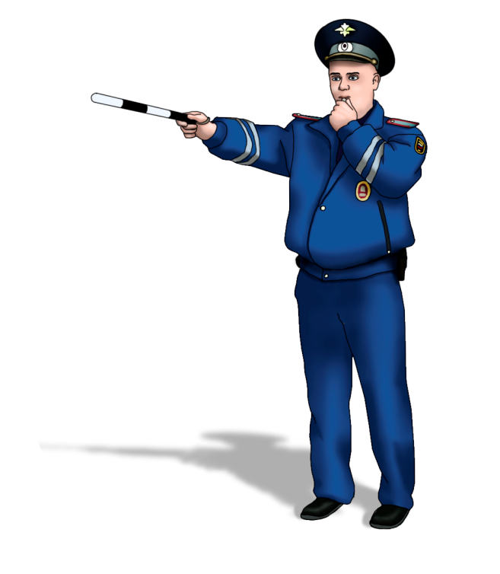
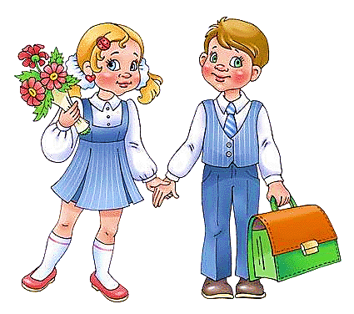
Статус индивида
социальный статус
Статусные символы

Slide 15
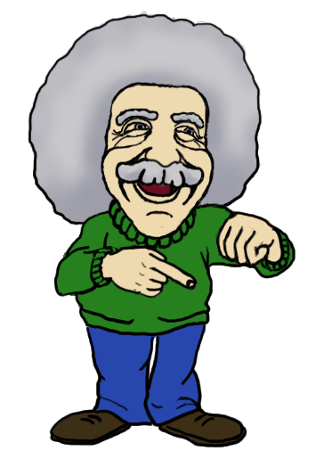
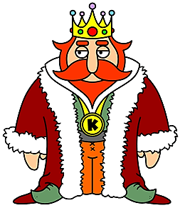
Статус индивида
Авторитет – оценка личных и деловых качеств человека.
Престиж – оценка социального статуса человека.

Slide 16
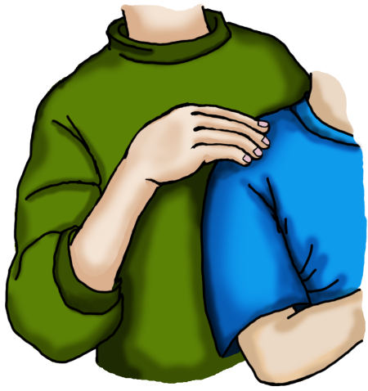
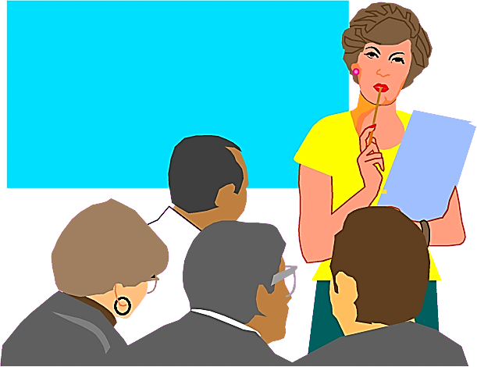
Социальная роль
Социальная роль – ожидаемое поведение индивида, имеющего определённый статус в данном обществе.
ролевые ожидания
ролевое поведение

Slide 17
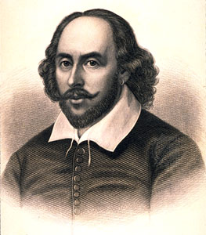
Социальная роль
Весь мир – театр.
В нём женщины, мужчины – все актёры.
У них свои есть выходы, уходы,
И каждый не одну играет роль.
У. Шекспир

Slide 18
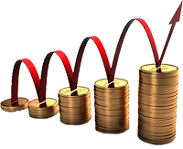
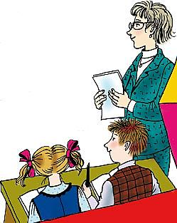
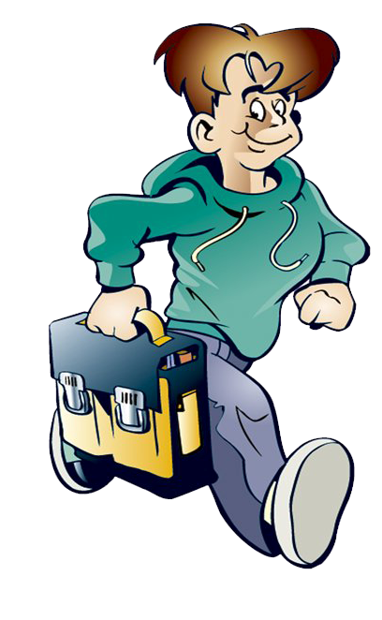

Slide 19
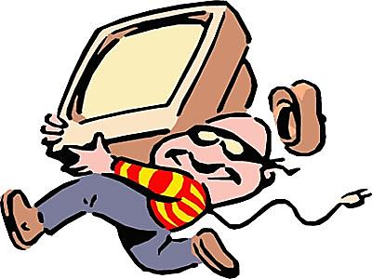
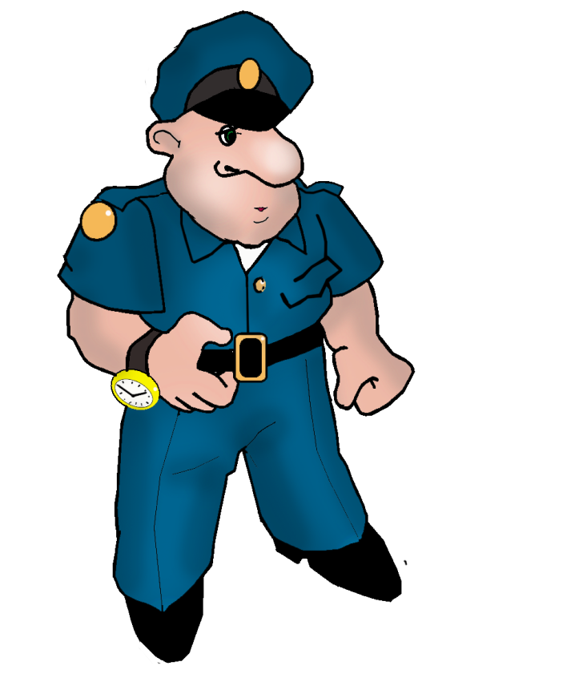
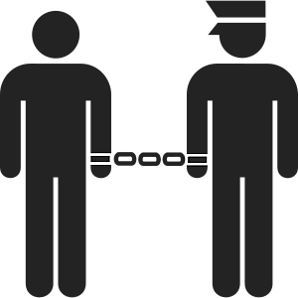
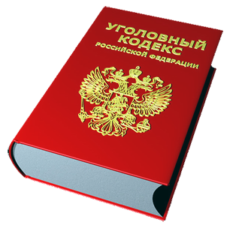
Ролевой конфликт

Slide 20
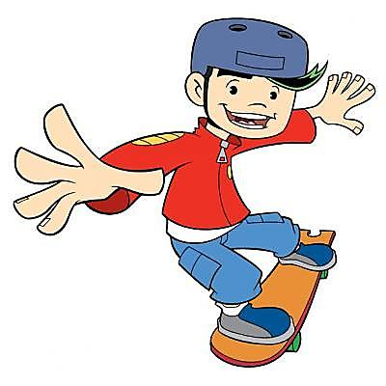
Ролевой конфликт

Slide 21
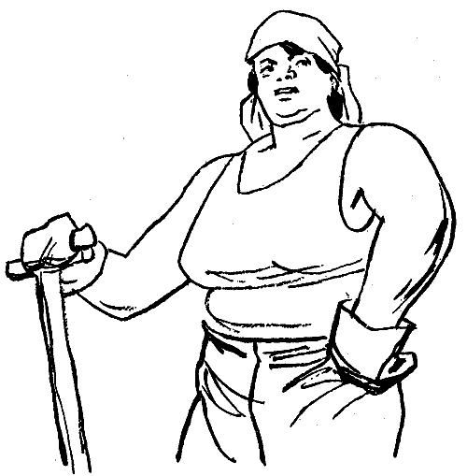
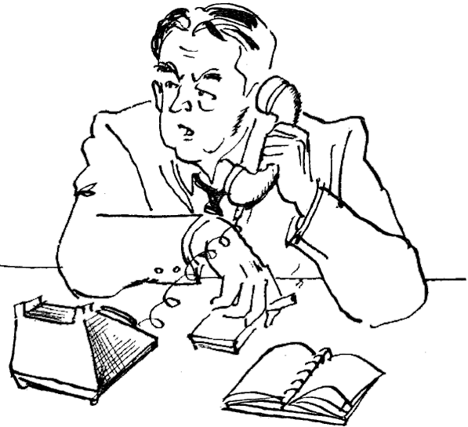
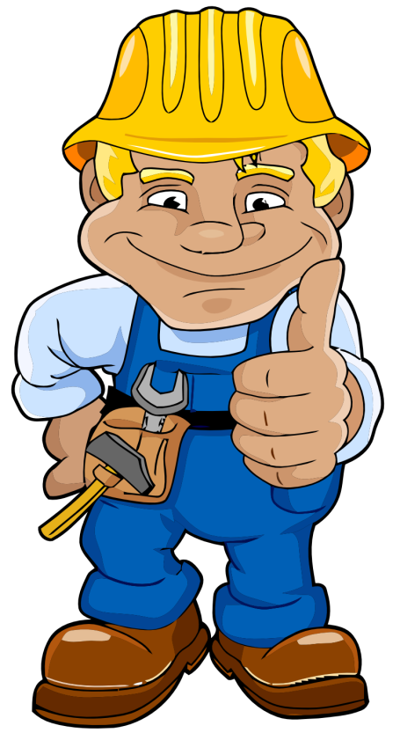
Ролевой конфликт

Slide 22
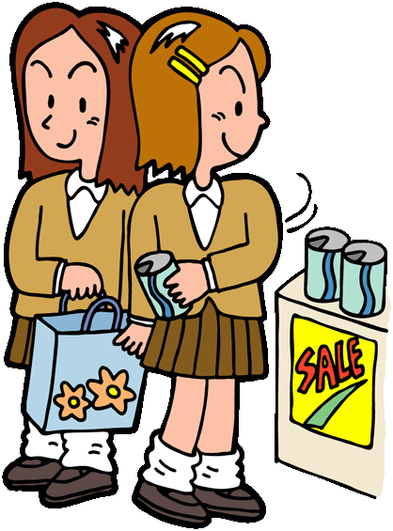
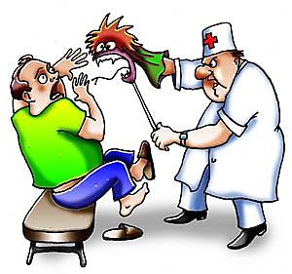
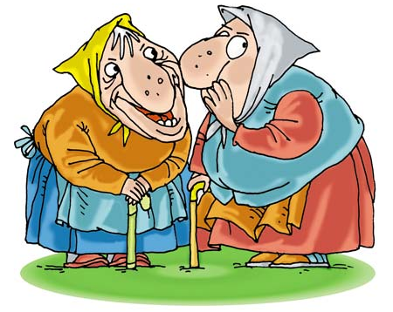
РОЛЕВОЕ ПОВЕДЕНИЕ
РОЛЕВЫЕ ОЖИДАНИЯ

Slide 23
Несовпадение ролевых ожиданий и ролевого поведения
Санкции - меры воздействия общества на поведение человека или группы.
Негативные:
осуждение;
наказание.
Позитивные:
поощрение;
награждение.

Slide 24
Вина,
совесть
Социальные санкции
Внешний контроль
Самоконтроль

Slide 25
Социальный статус – положение человека в обществе, которое он занимает в соответствии со своим возрастом, полом, происхождением, профессией, семейным положением.
Престиж – оценка обществом значимости тех или иных позиций, занимаемых человеком.
Социальная роль – ожидаемое поведение индивида, имеющего определённый статус в данном обществе.
Санкции – меры воздействия общества на поведение человека или группы.

Slide 26
ГРАЖДАНИН
БРАТ
СЫН
КАПИТАН КОМАНДЫ
ПОКУПАТЕЛЬ
ПЕШЕХОД
ДРУГ
УЧЕНИК

